Slide 1

1. I primordi ed i progetti Mercury e Gemini
2. L’epopea della conquista della Luna: il progetto Apollo
3. Le sonde interplanetarie: immagini da altri mondi
4. La Stazione Spaziale Internazionale ed i tempi moderni
Vimercate (MI) marzo-aprile-maggio 2002
Stefano Covino
INAF / Osservatorio Astronomico di Brera

Slide 2
1. I primordi ed i progetti Mercury e Gemini
2. L’epopea della conquista della Luna: il progetto Apollo
3. La Stazione Spaziale Internazionale ed i tempi moderni
Vimercate (MI) marzo-aprile-maggio 2002
Stefano Covino
INAF / Osservatorio Astronomico di Brera

Slide 3
La storia del volo spaziale è la storia di una delle più affascinanti imprese umane... non sono mancate meschinità, tristezze e miserie. Ma è anche stato un viaggio, solo agli inizi probabilmente, in cui la passione e la dedizione di una grande quantità di persone hanno reso possibile il realizzarsi di uno dei più antichi sogni dell'uomo: uscire a vedere cosa c'è là fuori!
Sono questi i temi che verranno trattati in questo viaggio simbolico attraverso gli anni eroici dell'esplorazione spaziale.

Slide 4
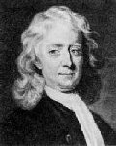
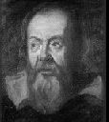
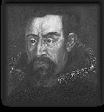
Le basi fisiche del volo spaziale
I principi scientifici che hanno consentito i lanci di satelliti intorno alla Terra, di veicoli sulla Luna, di sonde intorno a Marte, a Venere, sono noti già da più di due secoli. Furono enunciati da Newton, che scoprì le leggi della gravitazione universale. E ne esistevano già le premesse nelle scoperte di Galileo e Keplero.

Slide 5
Dalla “preistoria” alle V1 e V2
Forse è leggenda, o forse è realtà, ma pare che il primo volo di un uomo sopra un razzo sia un primato cinese...
In effetti la polvere da sparo, nota a noi solo nel XIV secolo D.C., era usata dai Cinesi in epoca molto antica. Negli annali è conservato il nome (ma non la data) di un nobile cinese, Wan-Hoo, che dopo aver collegato due enormi aquiloni con un'intelaiatura su cui pose una sella da cavallo, munì l'apparecchio di 47 razzi pirotecnici. Ad un suo segnale i razzi furono accesi contemporaneamente e l'audace pioniere astronautico sparì in una nuvola di fumo inerpicandosi verso il cielo e fracassandosi poi al suolo…

Slide 6
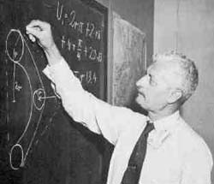
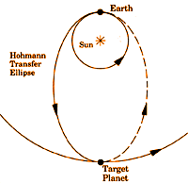
Un primo vero e proprio studio risale invece ad un'epoca molto più recente: un volumetto scritto in lingua tedesca dal rumeno Hermann Oberth e pubblicato nel 1923. Il titolo era: Il razzo verso gli spazi interplanetari. Si trattava di un rigoroso studio matematico, dove si dimostrava la possibilità di "navigare" tra gli astri giovandosi appunto di razzi e di combustibili liquidi.

Slide 7
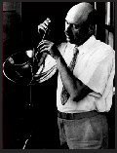
Tre anni dopo, in America, Robert Goddard costruiva i primi razzi a propellente liquido e nel 1929 lanciò il primo, che salì a ben… 32 metri. Un giornale commentò: "Un razzo lunare ha fallito il bersaglio per sole 238.799 miglia e mezzo !".

Slide 8
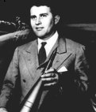
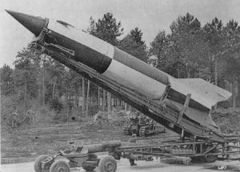
Fu in Germania che il libro di Oberth e gli esperimenti di Goddard furono presi sul serio; venne fondata l'Associazione Tedesca Razzi e le conseguenze furono, durante la guerra, le V1 e le V2. L'inventore, l'Ingegnere Werner Von Braun, nel 1934 (a 22 anni), aveva già inviato un razzo a 2.200 m di altezza. Le autorità naziste si giovarono delle sue scoperte, anche se non lo vedevano di buon occhio, perché - dicevano - "pensa più alla Luna che alla vittoria della Germania".

Slide 9
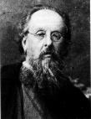
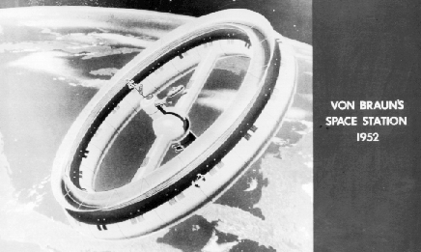
In generale negli anni a cavallo fra le due guerre si assistette ad un moltiplicarsi degli entusiasmi verso il volo spaziale. Molte idee che oggi sono quasi entrate nella “normalità” nascono proprio in quegli anni: i voli interplanetari, le stazioni spaziali, le basi abitate su altri pianeti…
Grande influenza, in particolare, ebbe Konstatin Tsiolkovsky, un insegnante russo che in alcuni racconti negli anni ‘20 immaginò una stazione spaziale cilindrica rotante.

Slide 10
La corsa allo spazio
Alla fine della Seconda Guerra Mondiale due città giapponesi, Hiroshima e Nagasaki, furono distrutte da una bomba atomica. Le bombe possono essere trasportate dai missili, ed immediatamente la missilistica divenne una disciplina di importanza strategica fondamentale. Era nata la corsa allo spazio, e purtroppo non per motivi pacifici.
Nacquero quindi i missili balistici intercontinentali (ICBM, InterContinental Ballistic Missiles) che furono sviluppati anche partendo dalle V2 tedesche catturate dagli Stati Uniti e dall'Unione Sovietica.

Slide 11
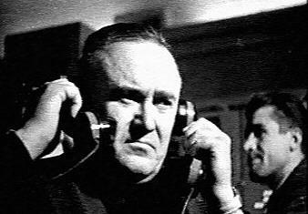
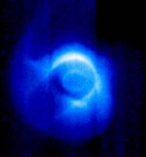
Fra i migliori progettisti sovietici vanno ricordati Valentin Glushko e Sergei Korolev che preso furono in grado di duplicare e migliorare i razzi tedeschi.
I razzi disponibili furono anche utilizzati per ricerche scientifiche e resero possibile per la prima volta studi dell'alta atmosfera ed osservazioni del Sole a lunghezze d'onda ultraviolette che a bassa quota sono bloccate dall'atmosfera.

Slide 12
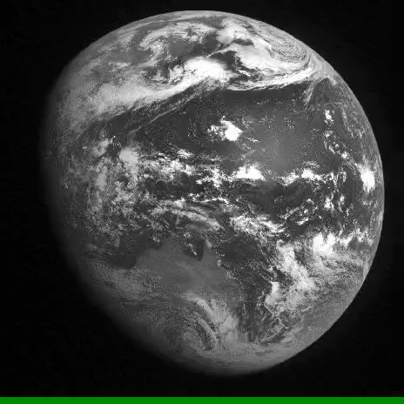
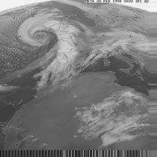
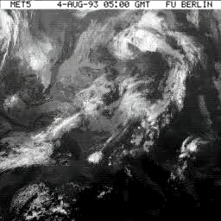
La spinta innovativa fu tale da far dichiarare il 1957-8 come Anno Internazionale della Geofisica (IGY, International Geophysical Year), come tentativo di coordinare gli studi della Terra e dell'ambiente spaziale circumterrestre.

Slide 13
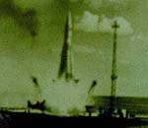
Il primo satellite: lo Sputnik
L’URSS aveva annunciato l’intenzione di lanciare un satellite artificiale durante l’IGY, ma sia gli USA che gli alleati non presero sul serio quell’annuncio… ed il 7 ottobre 1957 lo Sputnik era in orbita!

Slide 14

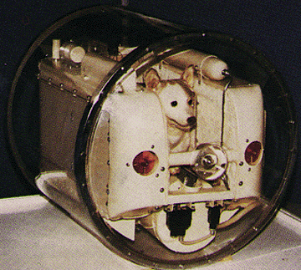
Ed il primo essere vivente...
Un mese dopo, con il lancio dello Sputnik 2, i sovietici furono in grado di mandare in orbita una cagnolina dal nome Laika, mostrando non solo di essere in grado di lanciare razzi in orbita, ma anche di far sopravvivere essere viventi nello spazio.
Da parte degli Stati Uniti gli inizi furono invece alquanto tribolati: ci furono fallimenti nel lancio dei primi satelliti denominati Vanguard nel dicembre del ‘57. l’Unione Sovietica aveva in definitiva in quegli anni il predominio tecnologico!

Slide 15




Laika-mania!
In piena guerra fredda non ci si lascio scappare il ritorno di immagine dell’impresa di Laika, e numerose emissioni di francobolli speciali lo testimoniano.

Slide 16
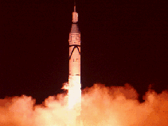
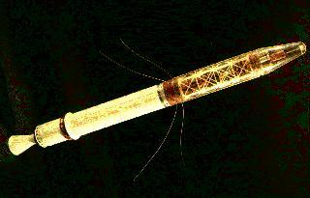
Gli Explorers
A questo punto intervenne ancora il gruppo di Von Braun, che all’inizio era un po’ in disparte e, finalmente, arrivarono i primi successi degli USA: i satelliti della serie Explorer lanciati con il JupiterC
Ad onor del vero i primi satelliti americani furono però in grado di compiere importantissime osservazioni scientifiche e portarono in breve alla scoperta delle varie strutture del campo magnetico terrestre.

Slide 17
Le prime missioni umane
I tempi erano quindi maturi per i primi tentativi di mandare nello spazio un essere umano!
Come è noto, anche questo primato va all’URSS. Il primo uomo nello spazio fu Yuri Gagarin, il 12 aprile 1961. Gli americani riuscirono a duplicare l’impresa solo l’anno successivo con John Glenn, che completò tre orbite il 20 febbraio 1962. Curiosamente, più di 26 anni dopo, all’età di 77 anni, Glenn ritornò nello spazio a bordo della navetta spaziale.

Slide 18
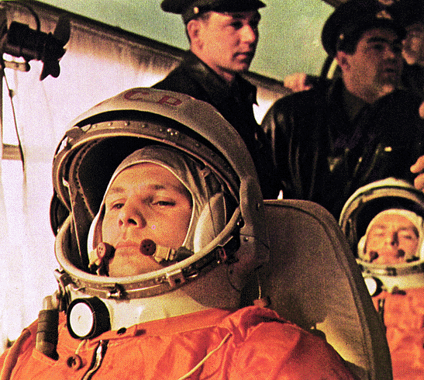
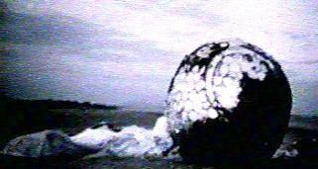
Il progetto Vostok
Si tratta del primo progetto sovietico per voli umani. E fu un grande successo. Yuri Gagarin e, in secondo piano, Gherman Titov, mentre procedevano verso la Vostok 1. Titov sarà il pilota della missione successiva Vostok 2.

Slide 19
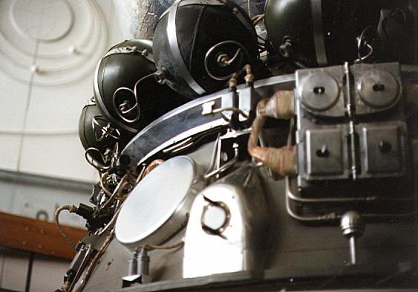
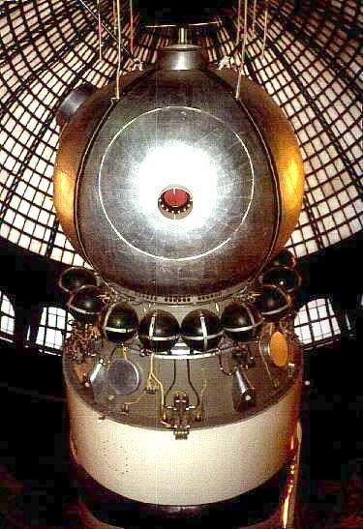
Con un peso di 4-5 tonnellate potevano permettere la sopravvivenza ad un solo membro di equipaggio. Il rientro di tipo balistico prevedeva al massimo 8-9 g con una temperatura esterna da 2 a 3000 gradi.

Slide 20
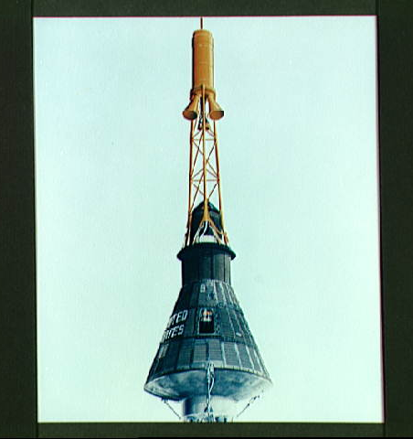
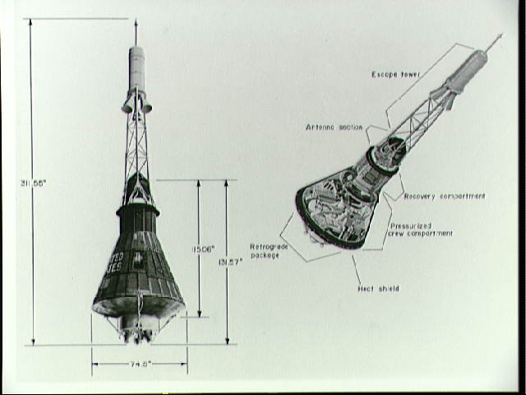
Il progetto Mercury
Gli inizi per gli USA non furono facili. La coscienza di dover inseguire portò comunque ad un moltiplicarsi degli sforzi e di progetti.

Slide 21
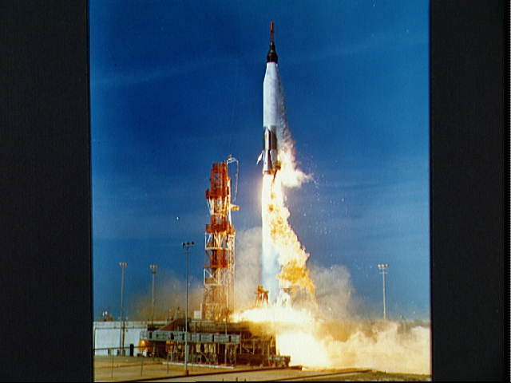
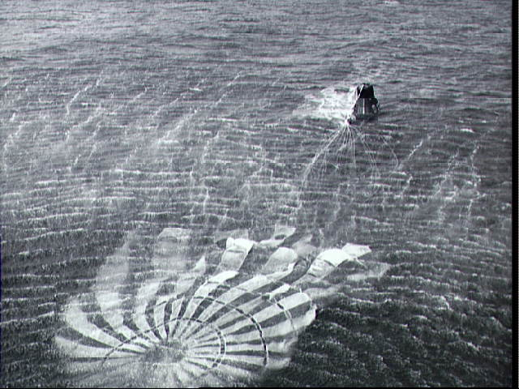
Le prime simulazioni di missioni completo con il lancio, l’immissione in orbita, il controllo di assetto...
ed il recupero del modulo abitabile.

Slide 22
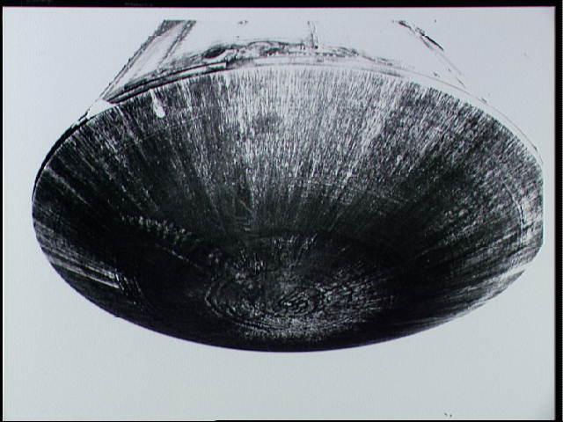
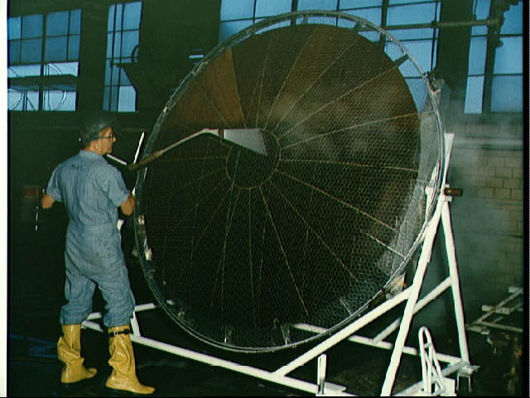
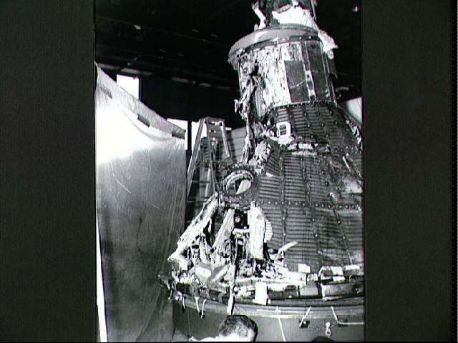
Particolare attenzione deve essere dedicata allo scudo termico che deve sostenere lo stress termico del rientro isolando il modulo abitativo in maniera adeguata, ed evitando rientri traumatici.

Slide 23
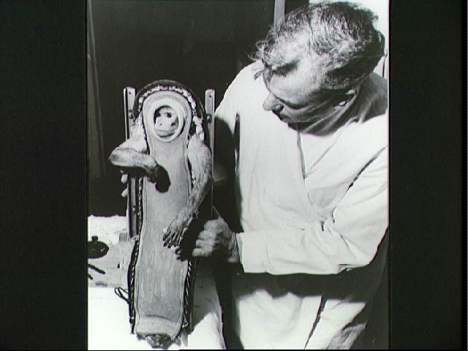
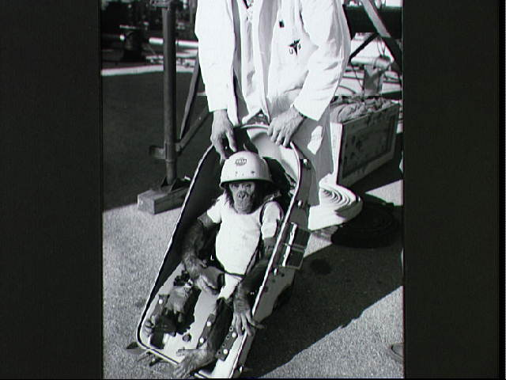
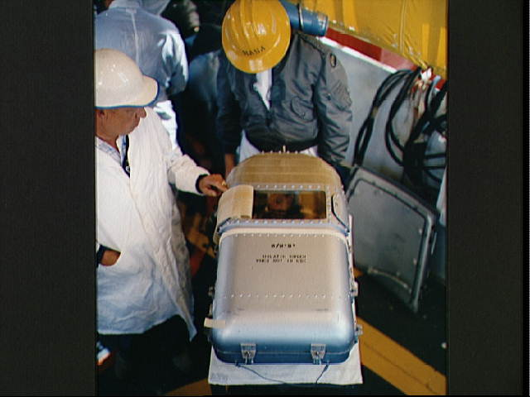
I primi “americani” nello spazio...

Slide 24
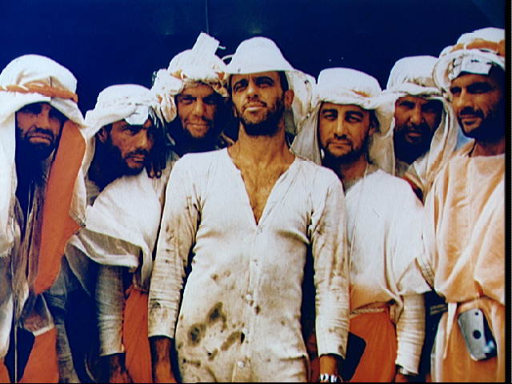
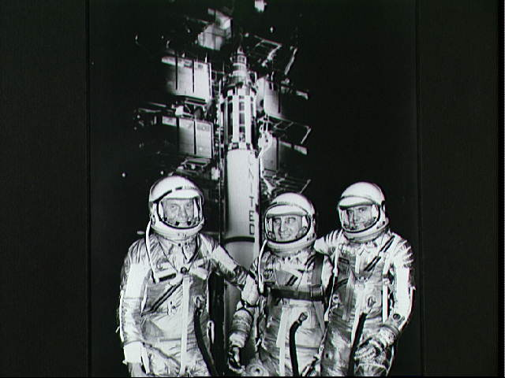
E finalmente veri astronauti...
Glenn, Grissan e Shepard sulla rampa di lancio.
e vari astronauti durante il corso di sopravvivenza a Panama…

Slide 25
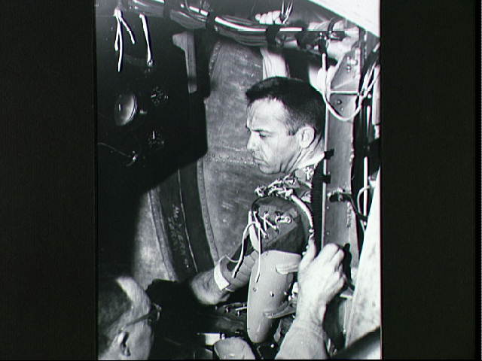
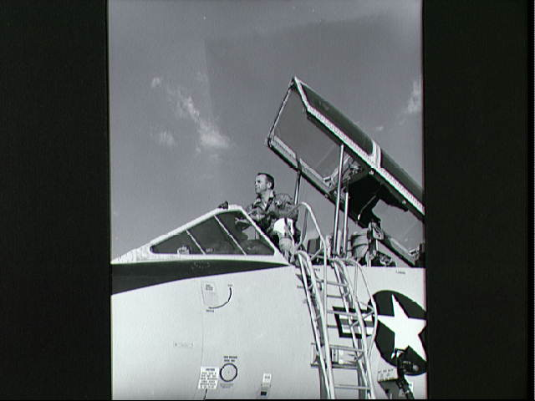
L’addestramento degli astronauti
Alan Shepard in preparazione alla centrifuga… e alla guida di un caccia

Slide 26
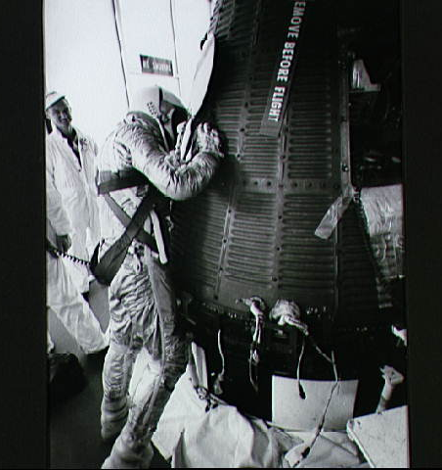
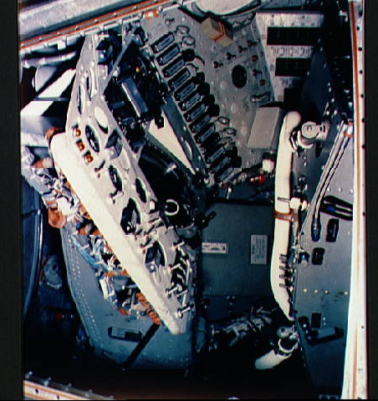
e vario addestramento tecnico...

Slide 27
La storia del progetto
1 ottobre 1958. La NASA viene fondata.
23 ottobre 1958. Prime specifiche per una navicella abitabile.
12 gennaio 1959. La McDonnell ottiene il contratto per il progetto Mercury.
29 luglio 1960. La Mercury-MA 1.
  Si tratta del primo lancio di prova senza esseri viventi a bordo. Tuttavia fu un insuccesso in quanto il razzo esplose dopo poco meno di un minuto.
21 novembre 1960. La Mercury-MR 1.
  Primo tentativo di lancio sub-orbitale.

Slide 28
31 gennaio 1961. La Mercury-MR 2.
  Lancio con a bordo Ham, un piccolo scimpanze. La scimmia è sopravvissuta in buone condizioni al volo.
5 maggio 1961. La Mercury MR-3.
  Il primo volo nello spazio di un americano, della durata di una quindicina di minuti.
13 giugno 1961. La Mercury Freedom 7 è esposta a Roma.
  La Freedom 7, la capsula di Shepard, è in esposizione a Roma, i visitatori pare siano stato almeno 750000.
21 luglio 1961. La Mercury MR-4.
  Altro lancio sub-orbitale.
13 settembre 1961. Mercury 4.
  Primo volo orbitale, ma su capsula non abitata.

Slide 29
29 novembre 1961. La Mercury 5.
  Primo volo orbitale americano con un essere vivente a bordo. Lo scimpanze Enos.
20 febbraio 1962. La Mercury 6.
  Finalmente un americano in orbita: John Glenn. Un volo di quasi 5 ore. Fu in effetti un volo di successo.
24 maggio 1962. La Mercury 7.
  Un parziale fallimento forse causato da errore umano.
24 maggio 1962. La Mercury 7 Delta 7.
  L’astronauta Deke Slayton fu il secondo americano in orbita. Curiosamente non era in condizioni fisiche perfette in quanto soffriva di una (lievissima) disfunzione cardiaca
03 ottobre 1962. La Mercury 8.
  Al comando di Walter M. Schirra questa navicella fu in grado di percorrerre 6 orbite.

Slide 30
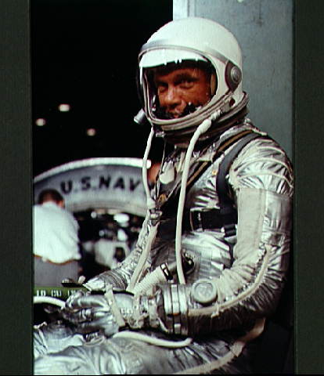
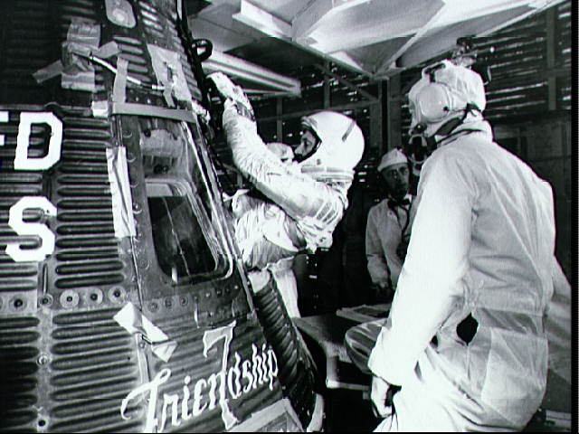
Alcune immagini di John Glenn in tuta spaziale e all’ingresso del modulo abitativo.

Slide 31
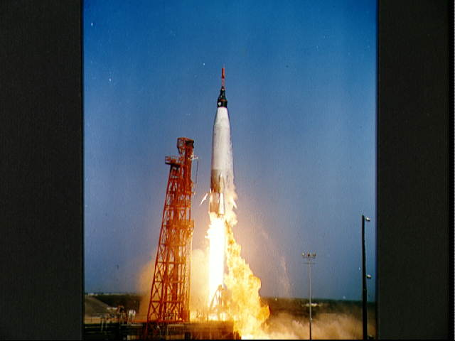
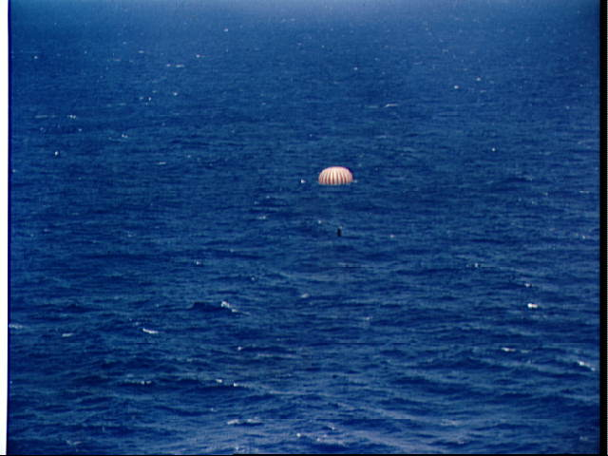
15 maggio 1963. La Mercury 9.
  L’ultima missione Mercury con 22 orbite completate. In realtà, benché tutto finì bene, la missione non fu un successo a causa della grande quantità di malfunzionamenti che impegnarono pesantemente l’astronauta per il rientro.

Slide 32
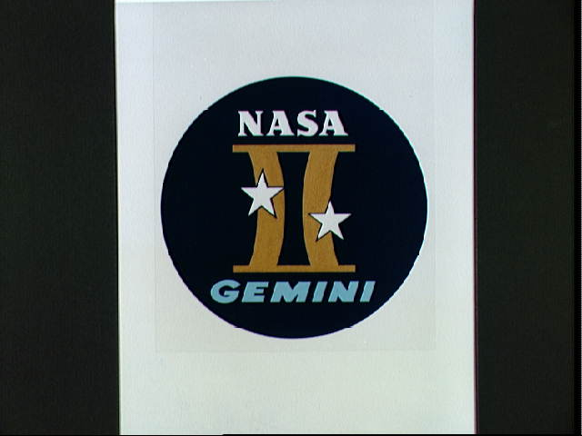
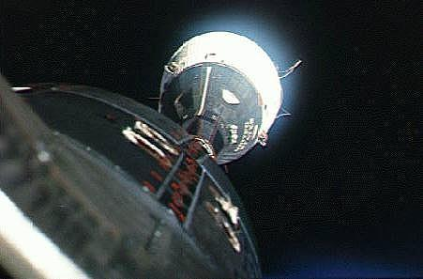
Il progetto Gemini
I tempi erano ormai maturi per gli USA per un salto di qualità… dai primi voli orbitali a missioni più complesse e dalla strategia variegata. Nel gennaio 1962 viene annunciato il progetto Gemini.
La presenza di due astronauti a bordo dei moduli ha anche portato allo sviluppo di tecniche e procedure di sopravvivenza nella spazio che saranno poi riutilizzate nell’ambito del progetto Apollo.

Slide 33
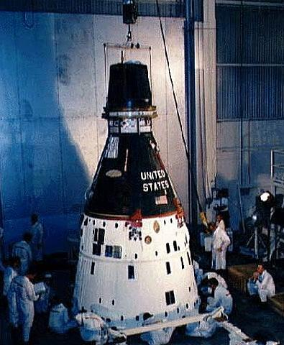
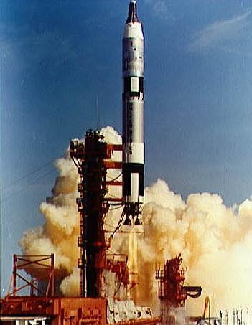
Il maggior impegno delle nuove missioni ha portato anche allo sviluppo di una nuova generazione di vettori potenziati: nella foto il Titan 2b.
Il vero nucleo del progetto era comunque il sofisticato modulo abitativo adatto ad ospitare due astronauti e dotato di ampia manovrabilità.

Slide 34
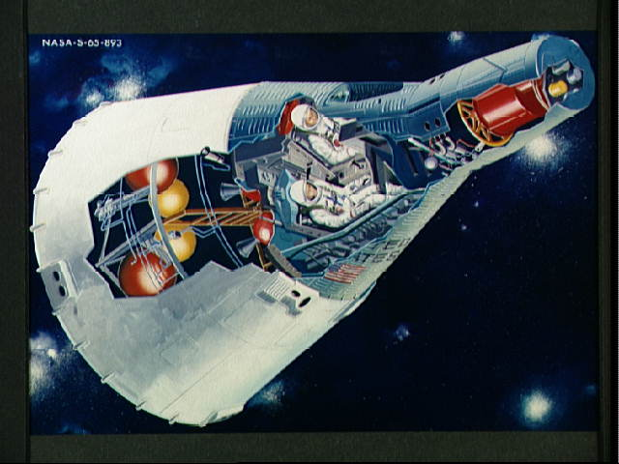
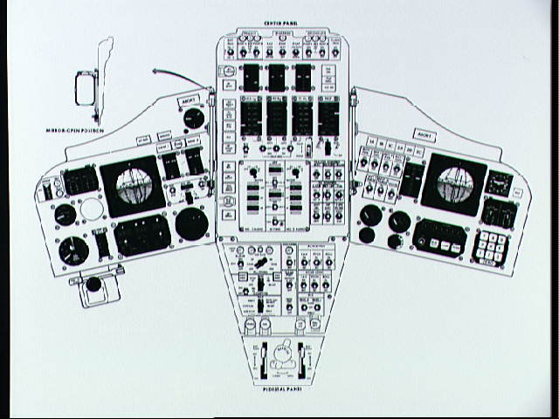
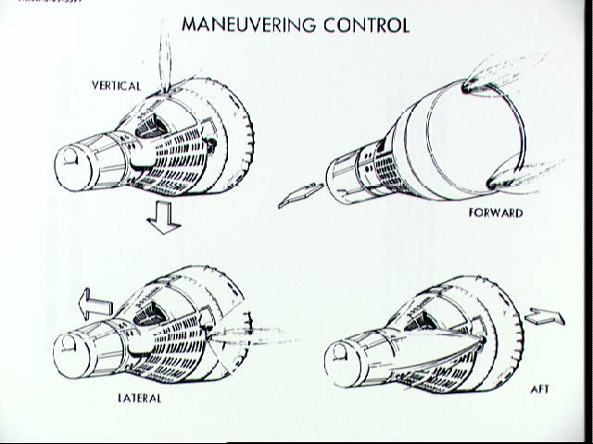
Essenzialmente la maggior parte delle tecniche di manovra necessarie per portare a termine una missione spaziale sono state sperimentate con il modulo Gemini.

Slide 35


In basso:
Young e Grissom nel simulatore del Gemini 3.
Sopra:
John Young, Virgil I. Grissom, Walter M. Schirra, Thomas P. Stafford.

Slide 36



E con la complessità della missione crescono anche le necessità di addestramento degli astronauti… ed in qualche caso anche i disagi dovuti alle necessità di più lunghe permanenze in orbita.

Slide 37


Il Centro Controllo Missione
Un capitolo a parte merita la struttura di terra che con le missioni Gemini comincia ad assumere sempre di più la conformazione che vedremo nelle missioni Apollo.
Ad di là della retorica, e senza nulla togliere al valore dei primi astronauti, è qui che risiede il cuore ed il cervello delle prime missioni spaziali.

Slide 38
La storia del progetto
24 aprile 1959. La NASA finanzia ricerche per stuadiare il problema di come far attraccare (“rendezvous”) due navicelle nello spazio
01 augusto 1961. La McDonnell prepara la proposta finale per la Gemini.
28 dicembre 1961. Primi test a terra per il vettore Titan 2.
08 aprile 1964. La Gemini 1
  La prima missione Gemini si trattava di un lancio senza equipaggio allo scopo di verificare la capacità del vettore di porre in orbita l’intera struttura.

Slide 39
19 gennaio 1965. La Gemini 2.
  Anche la seconda missione Gemini non era abitata. Lo scopo di questa missione era verificare la capacità della navicella di resistere allo stress termico del rientro.
23 marzo 1965. La Gemini 3.
  Si tratta della prima missione abitata. Gli astronauti Grissom e Young dopo essere entati in orbita sono stati in grado di far rientrare la loro navicella nell’Atlantico.
03 giugno 1965. La Gemini 4.
  Durante questa missione abitata si è sperimentata una permanenza prolungata nello spazio: 4 giorni. Inoltre sono state compiute attività extraveicolari (EVA) e prove di avvicinamento ed allontanamento con il secondo stadio del vettore di lancio.

Slide 40

Edward White durante la prima EVA compiuta durante la missione Gemini 4.

Slide 41
21 agosto 1965. La Gemini 5.
  Altra missione di lunga durata. Ben 8 giorni. Non ci furono nuove manovre, ma le varie tecniche sono state messe a punto con numerosi esperimenti. Fu la prima missione a dimostrare la capacità di far sopravvivere un equipaggio per il tempo necessario per condurre a termine una missione lunare.
04 dicembre 1965. La Gemini 7.
  14 giorni in orbita e numerosi rendezvous con il secondo stadio del veicolo di lancio.
15 dicembre 1965. La Gemini 6.
  Lo scopo principale di questa missione era quello di compiere approcci alla Gemini 7, si è trattata quindi di una missione congiunta molto spettacolare.

Slide 42



Varie immagini del rendezvous fra la Gemini 6 e la Gemini 7.

Slide 43
16 marzo 1966. La Gemini 8.
  E’ stata la prima missione comandata da Neil A. Armstrong, il futuro primo uomo sulla Luna. L’altro astronauta era David R. Scott. A parte la prosecuzione di numerosi test sulle varie manovre fu la missione in cui avvenne il primo malfunzionamento grave. Durante una prova di attracco gli astronauti dovettero intervenire manualmente per rimettere in assetto la navicella in quanto il sistema automatico di controllo fallì.
03 giugno 1966. La Gemini 9.
  Altre prove di attracco simulando varie possibili situazioni.
18 luglio 1966. La Gemini 10.
  Altre prove e verifiche sempre più complesse e diverse EVA.

Slide 44


Gli astronauti Armstrong e Scott in una foto ufficiale e durante la preparazione pre-lancio.

Slide 45


12 settembre 1966. La Gemini 11.
  Spettacolari EVA con anche un cavo fissato fra la navicella ed il secondo stadio del vettore utilizzato come obiettivo. Avendo raggiunto l’altezza orbitale di 800km la Gemini 11 fu in grado di produrre le prime immagini nelle quali la Terra era chiaramente visibile come sfera.
11 novembre 1966. La Gemini 12.
  Praticamente una completa simulazione delle procedure previste per il programma Apollo. Gli astronauti a bordo di questa missione sono stati James Lovell e Edwin Aldrin.

Slide 46

Abbiamo anche alcuni affascinanti documenti filmati per la missione Gemini 11.
  Il lancio:

Slide 47


ed il recupero degli astronauti:

Slide 48
Ed ormai era tutto pronto per il grande balzo…
La Luna!
Ma è argomento della prossima puntata…

